Slide 1
ТГУ
Томский
государственный
университет
IDO
Разработка методов обнаружения и обработки редких и критических сценариев в мультимодальном восприятии систем ADAS
для повышения безопасности в сложных погодных и дорожных условиях
Марьяновский Владислав Андреевич
Группа 292405-1
09.04.03 Прикладная информатика
НИ ТГУ · Институт дистанционного образования
Профиль: компьютерное зрение и нейронные сети
Томск · 2026
ADAS ScenarioGuard · ВКР · 2026
1
Notes:
Начать с границы темы: работа не про полный автопилот, а про слой надежности восприятия ADAS.
Сказать, что итогом является воспроизводимый прототип, обученный на реальных KITTI-аннотациях.

Slide 2
Ошибка восприятия опасна именно в редких сценах
НИ ТГУ · ИДО
2
•
Средняя точность скрывает поведение модели в тумане, ночью, при окклюзии и усечении объекта
FNR primary model
0.063
•
Для ADAS пропуск критической сцены опаснее лишней тревоги
•
Нужен слой, который оценивает надежность восприятия и риск сцены
FN на test split
34
Recall
0.937
ADAS ScenarioGuard · ВКР · 2026
2
Notes:
Пояснить цену ошибки: false negative означает, что сцена опасна по разметке, но модель не выделила ее.
Подчеркнуть, что recall выбран важной метрикой не случайно.

Slide 3
Объект, предмет и цель задают узкую инженерную границу
НИ ТГУ · ИДО
3
Объект
мультимодальное восприятие ADAS
Предмет
редкие и критические сценарии, uncertainty, reliability
Цель
методика оценки critical scene и проверка на реальных данных
•
Разработаны признаки качества наблюдения и risk prior
•
Обучены baseline, proposed и ablation модели
•
Собран воспроизводимый pipeline с результатами и графиками
ADAS ScenarioGuard · ВКР · 2026
3
Notes:
Сказать, что работа осознанно не претендует на управление автомобилем.
Цель проверяется через код, данные и метрики, а не только через литературный обзор.

Slide 4
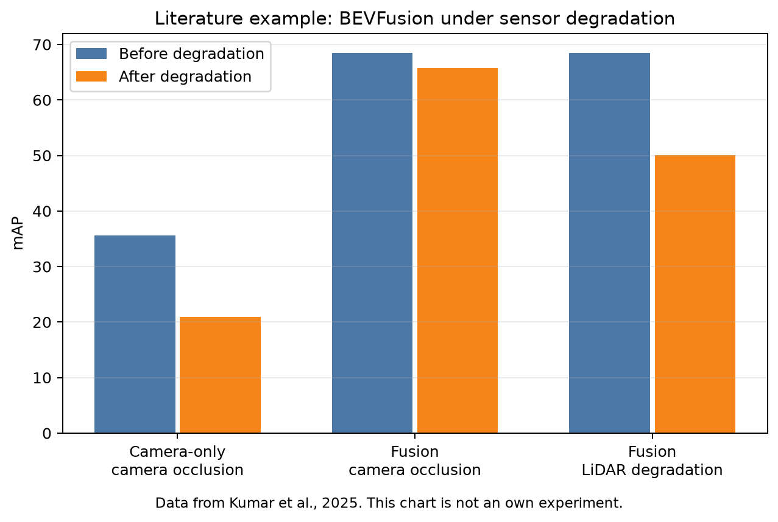
Литература показывает, что деградация сенсоров измерима
НИ ТГУ · ИДО
4
•
Corner cases требуют отдельного анализа вне средней точности
•
Плохая погода влияет на сенсоры по-разному
•
Fusion устойчивее camera-only, но LiDAR degradation все равно заметна
•
График справа не является собственным экспериментом
По данным Kumar et al., 2025. Не является собственным экспериментом
ADAS ScenarioGuard · ВКР · 2026
4
Notes:
Указать источники: Heidecker по corner cases, Bijelic по погоде, Huang по sensor fusion, BEVFusion и Kumar как пример деградации.
Отделить чужие опубликованные числа от собственных метрик KITTI.

Slide 5
Методика связывает наблюдение, надежность и риск
НИ ТГУ · ИДО
5
Входные наблюдения
class, bbox, 3D position,
occlusion, truncation
Признаки качества
camera proxy
geometry proxy
Reliability
качество наблюдения
как вход модели
Uncertainty
0,55 camera
0,45 geometry
Risk score
class, distance,
lateral, occlusion
→
→
→
→
Фиксированное правило critical_scene
уязвимый участник впереди, близкий транспорт, сильная окклюзия или truncation
Logistic regression
baseline, proposed, ablation
порог выбирается на validation
Итог
critical scene или OK
ошибки сохраняются
→
→
Обучение и метрики строятся на реальных аннотациях KITTI. JSON demo не влияет на test split.
ADAS ScenarioGuard · ВКР · 2026
5
Notes:
Пояснить, что признаки считаются из класса объекта, расстояния, lateral position, occlusion и truncation.
Порог выбирается на validation split, test split остается для финальной оценки.

Slide 6
Архитектура разделяет подготовку, обучение и отчетность
НИ ТГУ · ИДО
6
1
prepare_data.py
KITTI label_2
2
scenario table
features + split
3
train.py
model weights
4
evaluate.py
metrics + errors
5
results / figures
JSON, PNG, CSV
→
→
→
→
Документы
ВКР, приложение, презентация
берут числа из results/metrics.json
Проверки
style, consistency, pytest
отдельно фиксируют результат
Граница эксперимента
текущая модель scenario-level
raw sensor pipeline вынесен дальше
Архитектура оставляет проверяемый след: от исходной разметки до финальных PDF и графиков.
ADAS ScenarioGuard · ВКР · 2026
6
Notes:
Развести текущий воспроизводимый эксперимент и будущий более тяжелый raw sensor pipeline.
GPU RX7700XT можно назвать только как ресурс будущего этапа. Текущие метрики получены на табличной модели и не зависят от GPU.

Slide 7
Эксперимент обучен на реальных аннотациях KITTI
НИ ТГУ · ИДО
7
Сцен всего
7481
Train
4488
Validation
1496
Test
1497
•
KITTI не содержит готовую метку critical_scene
•
Метка получена фиксированным правилом из реальных class, distance, occlusion и truncation
•
Обучены три logistic regression модели на NumPy
ADAS ScenarioGuard · ВКР · 2026
7
Notes:
Честно проговорить, что целевая метка derived, потому что KITTI не размечает ADAS criticality.
Это реальные аннотации дорожных сцен KITTI. Целевая метка получена фиксированным правилом из наблюдаемых признаков.

Slide 8
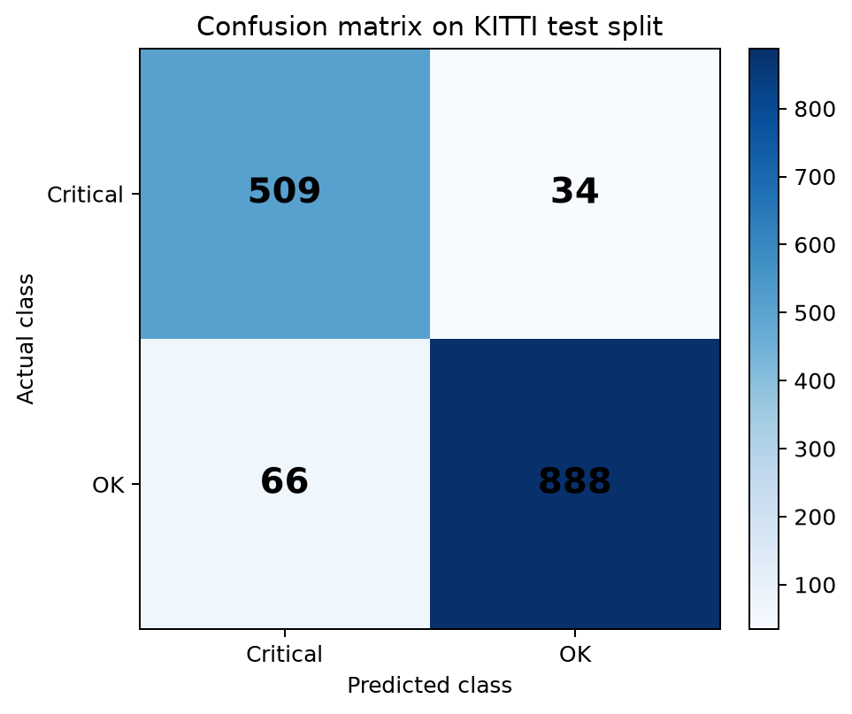
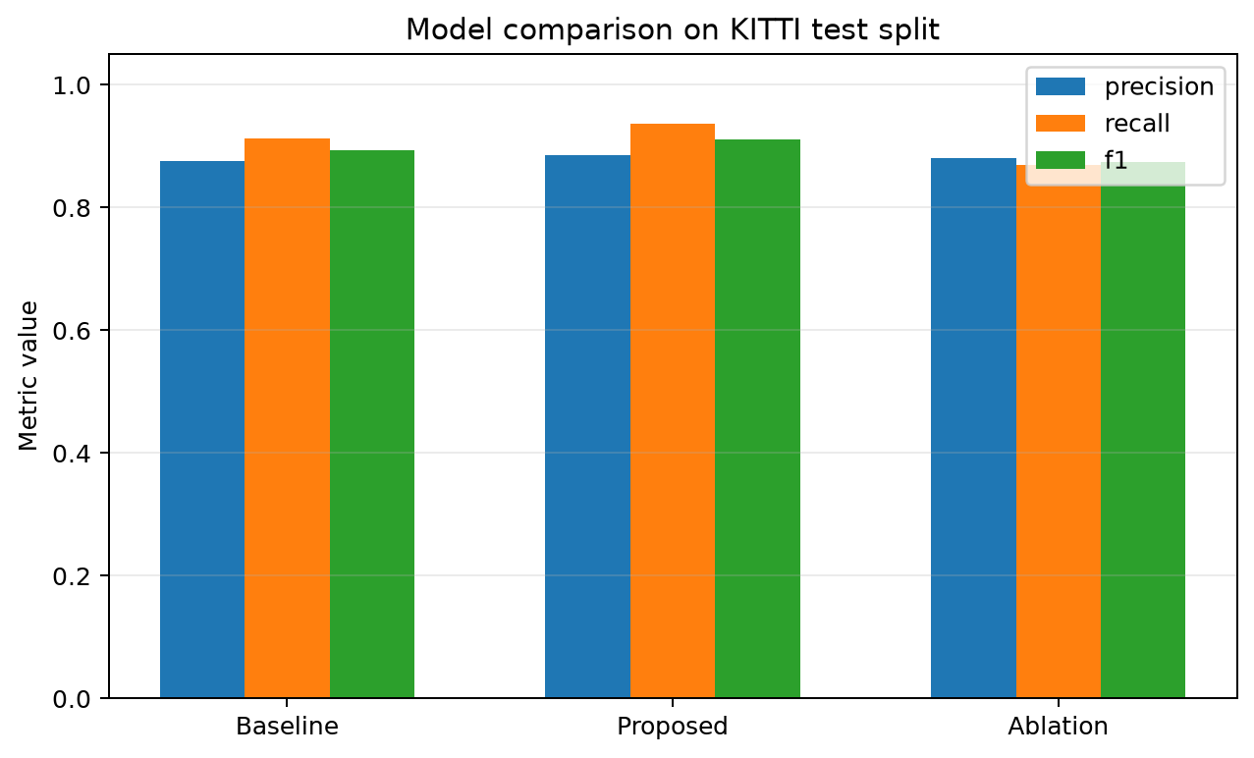
Proposed model снижает пропуски критических сцен
НИ ТГУ · ИДО
8
Primary: precision 0.885, recall 0.937, F1 0.911, ROC AUC 0.981
ADAS ScenarioGuard · ВКР · 2026
8
Notes:
Пройти по основным числам. Подчеркнуть, что proposed выше baseline по recall и F1 на test split.
Матрица ошибок показывает 509 TP и 34 FN.

Slide 9
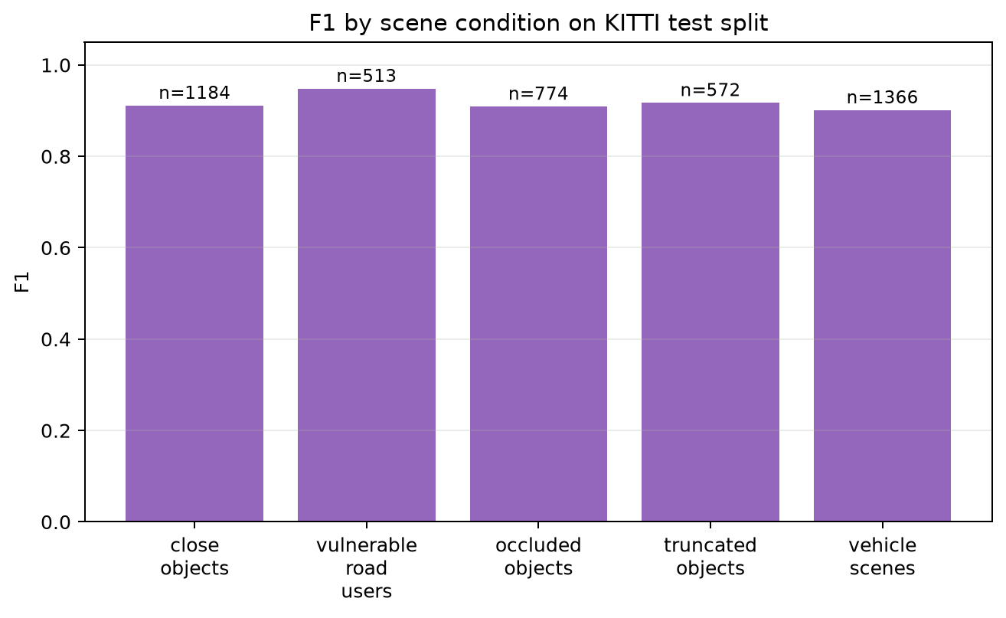
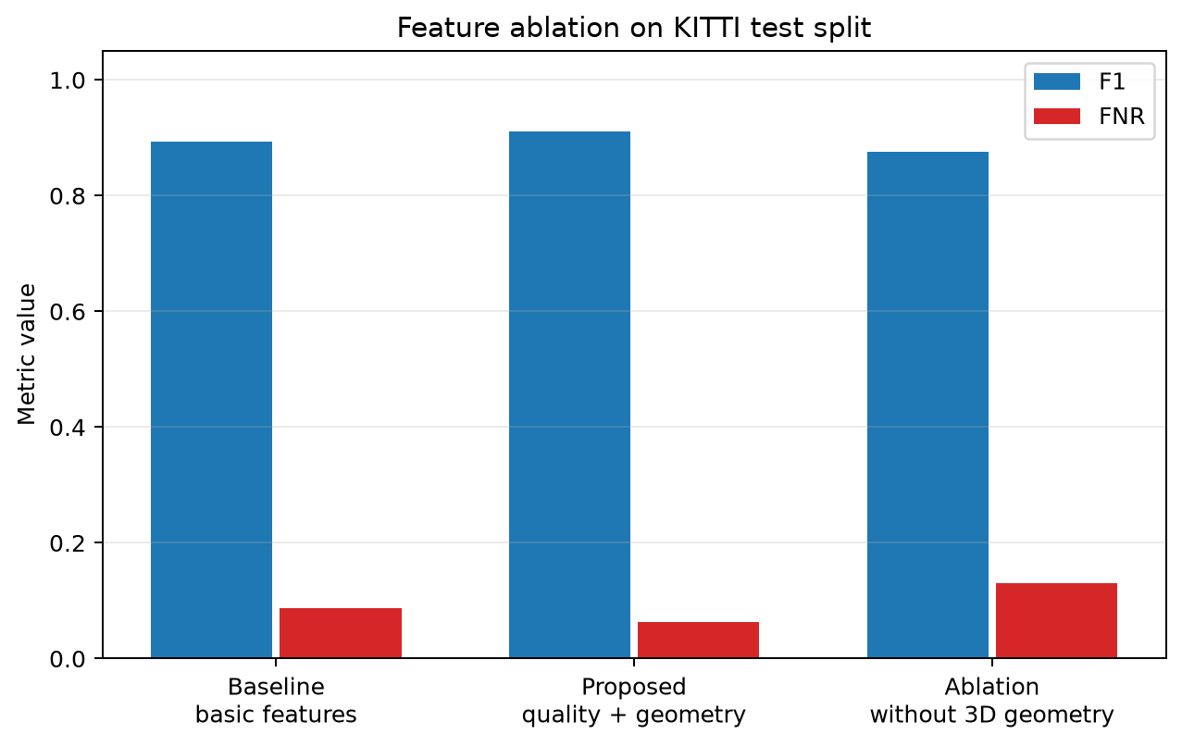
Близкие и частично видимые объекты объясняют ошибки
НИ ТГУ · ИДО
9
•
FP: сцена похожа на опасную из-за близкого объекта или высокого risk prior
•
FN: score ниже порога при derived critical label
•
Главное ограничение: KITTI не содержит radar и готовую ADAS critical label
ADAS ScenarioGuard · ВКР · 2026
9
Notes:
Сказать, что ошибки не скрыты: они сохранены в results/error_cases.csv.
Ограничение radar важно, поэтому результат не называется промышленной мультимодальной валидацией.

Slide 10
Итог: воспроизводимый слой оценки критичности ADAS-сцен
НИ ТГУ · ИДО
10
Разработано
scenario-level методика риска
Реализовано
код, обучение, метрики, графики
Проверено
KITTI test split и unit tests
•
Прототип пригоден как исследовательский модуль тестирования ADAS
•
Не является сертифицированной системой безопасности
•
Дальше: raw image/LiDAR/radar pipeline, nuScenes, CARLA, стресс-тесты, сертификация
ADAS ScenarioGuard · ВКР · 2026
10
Notes:
Закрыть доклад по задачам: методика, реализация, реальные данные, метрики, ошибки, ограничения.
Финальная фраза: работа дает проверяемую основу для дальнейшей промышленной валидации, но не заменяет ее.

